Slide 1
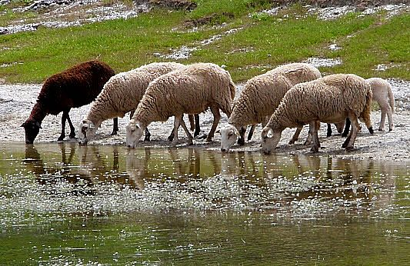



EVOLUCIÓN DEL PROGRAMA DE MEJORA GENÉTICA DE LA RAZA OVINA LOJEÑA
J.M. León¹, A. Martínez², M.M. Gómez², F.J. Navas², J.V. Delgado²
¹Centro Agropecuario Provincial. Diputación de Córdoba.
² Grupo de Investigación “Mejora y Conservación de los Recursos Genéticos de los Animales Domésticos” (AGR-218). Departamento de Genética. Universidad de Córdoba, Córdoba (España).
30 de julio de 2019 – Loja (Granada)

Slide 2
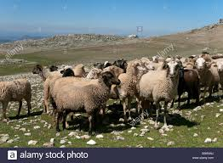
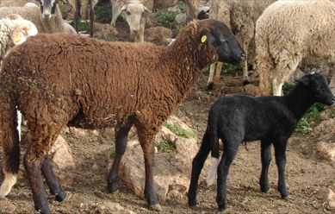
  INTRODUCCIÓN
Atendiendo a las características zootécnicas de la raza y en especial a lo referente a su sistema de explotación y comercialización se persigue como objetivo genérico del programa conseguir el progreso genético de la raza ovina Lojeña en todo lo relativo a su eficiencia productiva y zootécnica en un contexto ecológico.

Slide 3
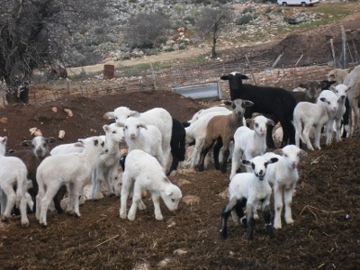
  INTRODUCCIÓN
Si bien esta raza ha sido considerada históricamente como de doble aptitud carne-lana, en la actualidad su principal orientación productiva es la de tipo cárnico, obteniéndose corderos de tipo recental obtenido en condiciones ecológicas.

Slide 4

  OBJETIVOS
Mejora de la identidad genética de la raza: adecuación al perfil genético de la raza.
Mejorar la capacidad de crecimiento de los corderos:
  Peso a los 30 días (destete precoz).
  Peso a los 45 días (destete).
  Peso a los 70 días (sacrificio)
  Ganancias Medias Diarias Intermedias.
Mejora de la productividad numérica: Número de corderos nacidos por parto.
Mejora cualitativa de la producción en ambiente ecológico (conformación canal y calidad de carne).
En este contexto la evaluación para los caracteres objeto de mejora son responsabilidad de:
Dirección técnica
ACROL

Slide 5
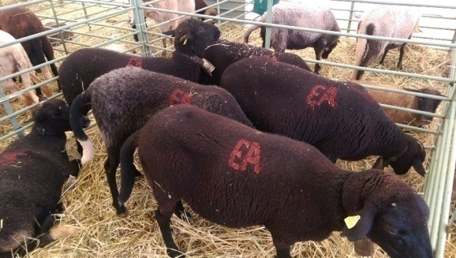
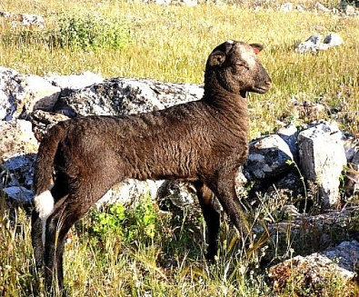
  EVALUACIÓN GENÉTICA DE REPRODUCTORES de raza lojeña 2018
Para los caracteres de pesos y crecimientos se evaluaron:
14.651 animales presentes en la matriz de parentescos.
    635 sementales
    4.203 madres
    9.813 corderos
Se utilizó la información productiva de 10.061 animales con información propia de pesos y ganancias medias diarias, lo que equivale a un total 40.244 pesadas tipificadas para el peso al nacimiento, peso a 30 días, 45 días y 70 días.
Información perteneciente a animales de 14 ganaderías integradas en el núcleo de selección.

Slide 6
  EVALUACIÓN GENÉTICA DE REPRODUCTORES de raza lojeña 2018
Se utilizó la metodología BLUP para la evaluación genética de los pesos y crecimiento.
Se aplicó un Modelo Animal con Efectos Maternos.
El modelo incluyó como Efectos Fijos:
La interacción rebaño-año –época de parto,
el sexo del cordero (macho o hembra)
El tipo de parto (simple, doble, triple o superior).
Los Efectos Aleatorios incluyeron los valores genéticos directos y maternos y el efecto ambiental permanente (madre).

Slide 7
  EVALUACIÓN GENÉTICA DE REPRODUCTORES de raza lojeña 2018
A continuación se indican los principales resultados obtenidos en la evaluación genética, donde se reflejan los máximos y mínimos obtenidos para los valores genéticos y sus precisiones para el componente directo y materno en la categoría de machos.
CARÁCTER | MÁX | MIN | PRECISIÓN
 |  |  | MÁX | MIN
P_30 | 2,875 | -1,350 | 0,91 | 0,00
P_45 | 3,046 | -2,265 | 0,93 | 0,00
P_70 | 4,494 | -4,752 | 0,94 | 0,00
GMD0_30 | 0,257 | -0,180 | 0,97 | 0,00
GMD0_45 | 0,208 | -0,231 | 0,98 | 0,00
GMD0_70 | 0,060 | -0,066 | 0,94 | 0,00
COMPONENTE DIRECTO
CARÁCTER | MÁX | MIN | PRECISIÓN
 |  |  | MÁX | MIN
P_30 | 1,026 | -1,324 | 0,70 | 0,00
P_45 | 1,504 | -1,640 | 0,79 | 0,00
P_70 | 2,765 | -2,514 | 0,84 | 0,00
GMD0_30 | 0,127 | -0,098 | 0,83 | 0,00
GMD0_45 | 0,097 | -0,108 | 0,86 | 0,00
GMD0_70 | 0,032 | -0,038 | 0,84 | 0,00
COMPONENTE MATERNO

Slide 8
  EVALUACIÓN GENÉTICA DE REPRODUCTORES de raza lojeña 2018
La evaluación de los animales se complementa con el cálculo de índices sintéticos que combinan los valores genéticos aditivos obtenidos de acuerdo a su importancia económica proporcional, para obtener una valoración para las aptitudes directa y materna de los sementales.
ÍNDICE COMBINADO COMPONENTE DIRECTO = VG_{d}Peso 45*1 + VG_{d}GMD0_70*2,5 +100
Donde:
  VG_{d}Peso 45= Valor genético directo para el peso a 45 días.
  VG_{d} GMD0_70 = Valor genético directo para la ganancia media diaria para el intervalo de 0 a 70 días.
ÍNDICE COMBINADO COMPONENTE MATERNO = VG_{m}Peso30*2,5 + VG_{m}Peso45*1 + VG_{m}GMD0_45*1,5 +100
Donde:
  VG_{m}Peso 30= Valor genético materno para el peso a 30 días.
  VG_{m}Peso 45 = Valor genético materno para el peso a 45 días.
  VG_{m}GMD0_45= Valor genético materno para la ganancia media diaria para el intervalo de 0 a 45 días.

Slide 9
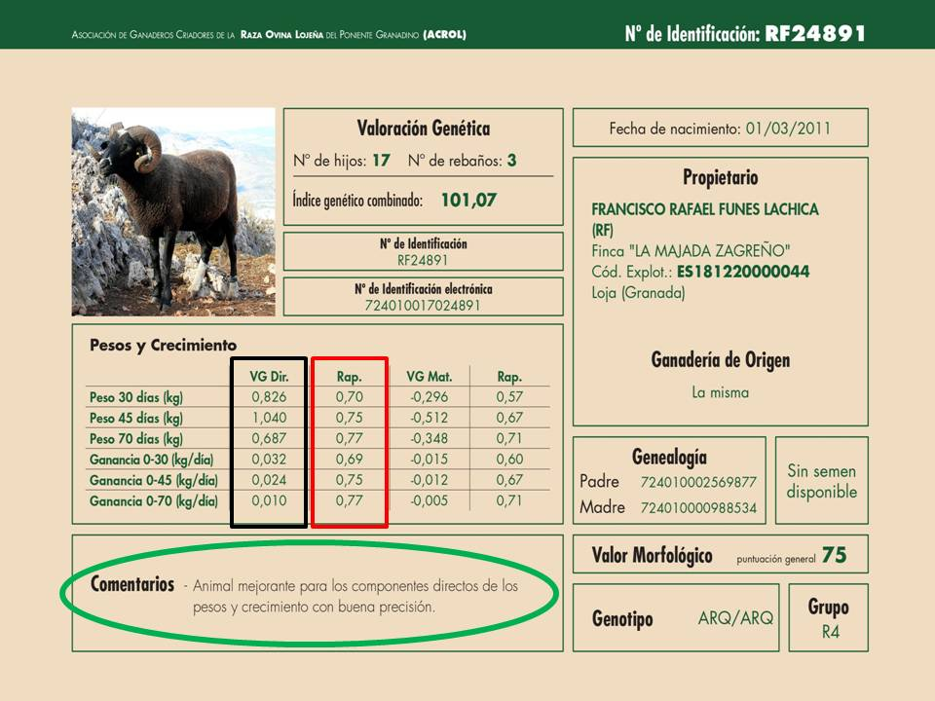
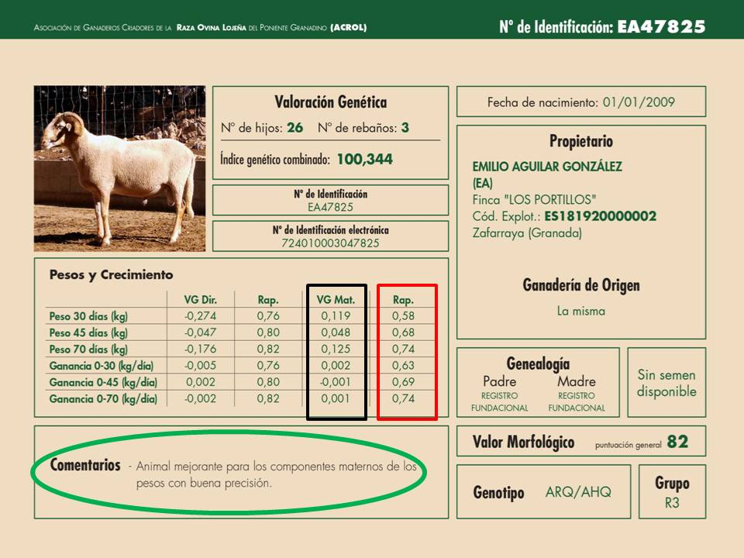
  EVALUACIÓN GENÉTICA DE REPRODUCTORES de raza lojeña 2018
Con estos índices se elaboraran los respectivos rankings de machos, que nos proporcionarán los animales mejorantes que deben ir en el catálogo, teniendo en cuenta su capacidad mejorante como primer criterio, y su fiabilidad combinada como segundo criterio.
Por tanto, los animales que estén presentes en el catálogo son los mejores para cada aptitud y que además presentan la mayor fiabilidad.

Slide 10
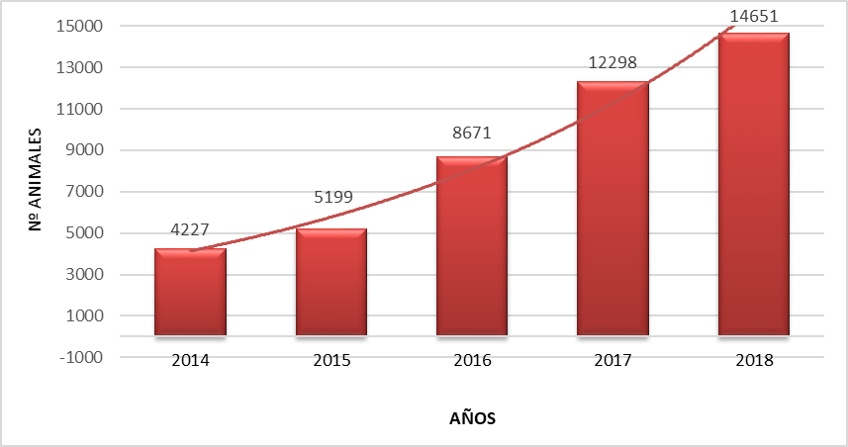
  Evolución de la información genealógica y productiva en el programa de mejora genética de la raza lojeña
Una matriz de parentesco bien estructurada y la inclusión permanente de información fenotípica y genealógica garantizan la precisión de nuestros resultados en lo que a la estimación de valores de cría se refiere. A continuación, se presenta la evolución de la información disponible:
Figura 1. Evolución de la matriz de parentesco desde el año 2014 al 2018 en la raza ovina Lojeña.
Incorporación de 10.424 animales a la matriz de parentesco en cuatro años.

Slide 11
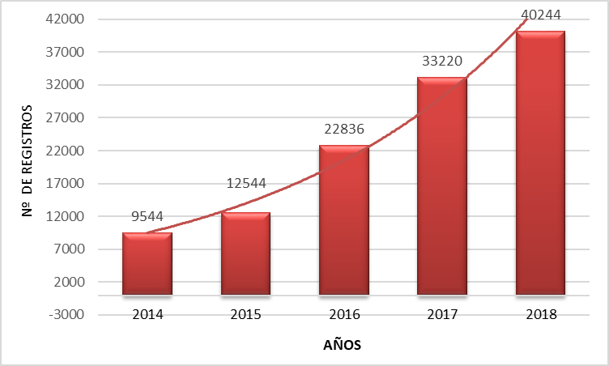
  Evolución de la información genealógica y productiva en el programa de mejora genética de la raza lojeña
Figura 2 Evolución del número de controles realizados entre los años 2014 al 2018.
Incremento en 30.700 pesadas en cuatro año.
Aumento medio de 7.675 pesadas por año.

Slide 12
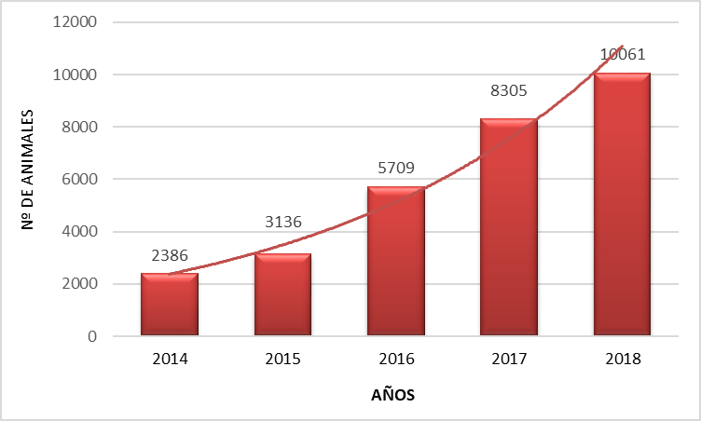
  Evolución de la información genealógica y productiva en el programa de mejora genética de la raza lojeña
Figura 3. Evolución del número de animales con información propia presentes en la Evaluación Genética desde el año 2014 al 2018.
Incremento en 7.675 animales controlados en este periodo.
Incorporación constante de animales en control, situación más marcada a partir de 2015.

Slide 13
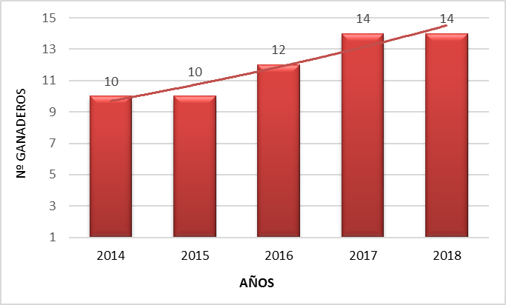
  Evolución de la información genealógica y productiva en el programa de mejora genética de la raza lojeña
Figura 4. Evolución del número de ganaderos presentes en el Programa de Mejora.
Se ha logrado estabilizar el número de ganaderías colaboradoras en el programa de mejora.

Slide 14
  Consideraciones finales
Para mejorar genéticamente la población ovina lojeña debemos seleccionar aquellos individuos genéticamente superiores para los caracteres de interés económico (peso 30, 45, 70 días y prolificidad).
Para ello debe continuarse esta labor de recopilación de información genealógica (correcta declaración de cubriciones y nacimientos) y productiva (pesadas en campo).
De esta tarea depende el progreso genético de la raza Lojeña y, para ello, es imprescindible la implicación de los ganaderos y técnicos.
Animaros a continuar con el trabajo que venís desarrollando para que podáis disponer de evaluaciones genéticas de calidad.

Slide 15
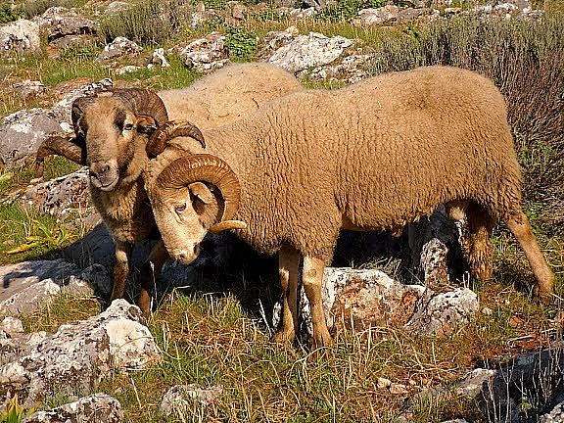
Gracias

